Slide 1





TRƯỜNG TIỂU HỌC NAM HỒNG
NHIỆT LIỆT CHÀO MỪNG
CÁC THẦY, CÔ GIÁO VÀ CÁC EM
ĐẾN VỚI TIẾT HỌC LỚP 3C
Tiếng Việt
ĐỌC : CON ĐƯỜNG ĐẾN TRƯỜNG

Slide 2

Buổi mai hôm ấy, một buổi mai đầy sương thu và gió lạnh, mẹ tôi âu yếm nắm tay tôi dẫn đi trên con đường làng dài và hẹp. Con đường này tôi đã quen đi lại lắm lần nhưng lần này tự nhiên thấy lạ. Cảnh vật chung quanh tôi đều thay đổi, vì chính lòng tôi đang có sự thay đổi lớn: hôm nay tôi đi học.

Slide 3
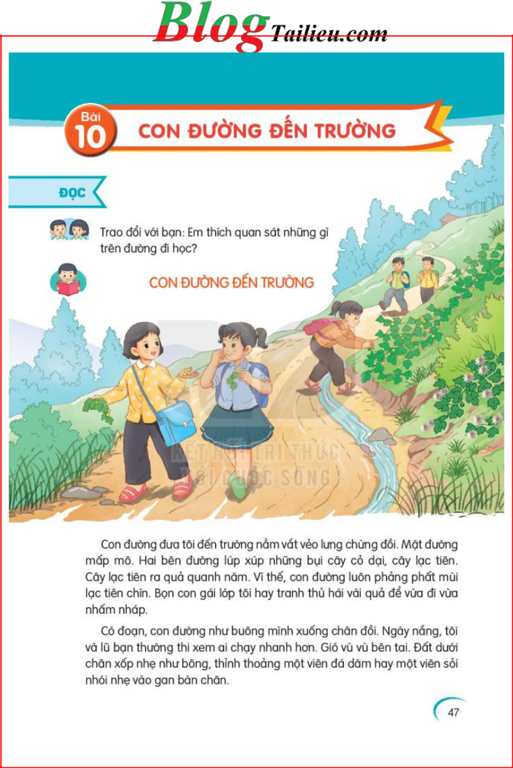

Slide 4
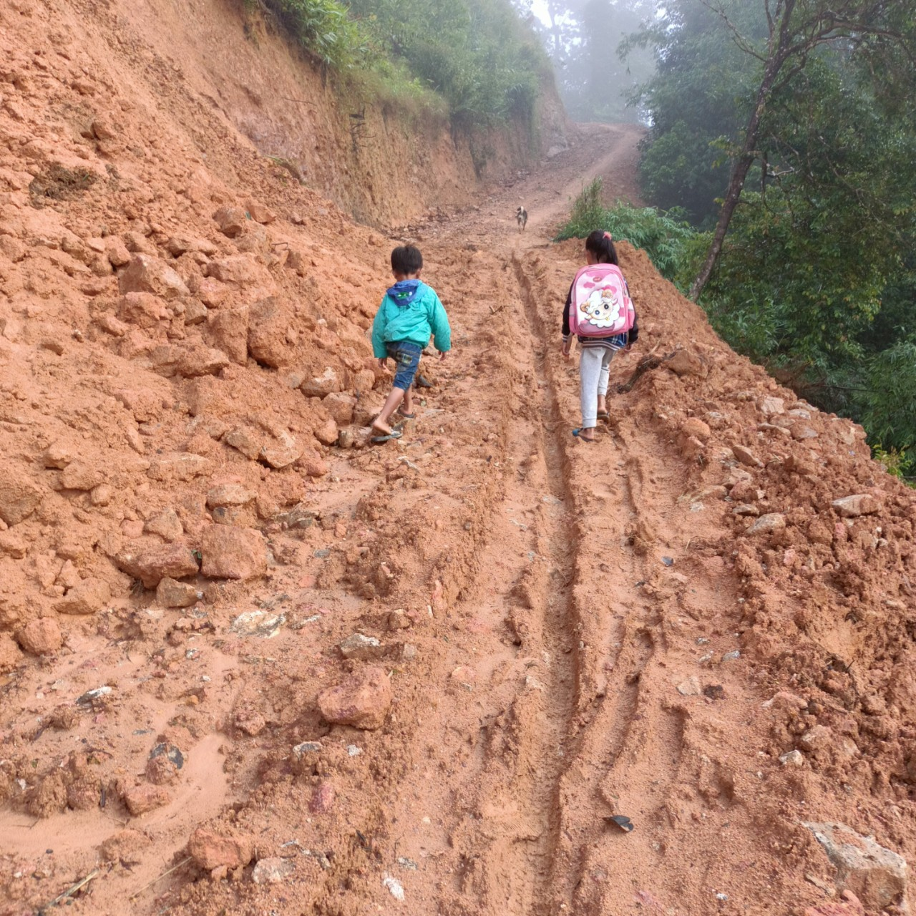
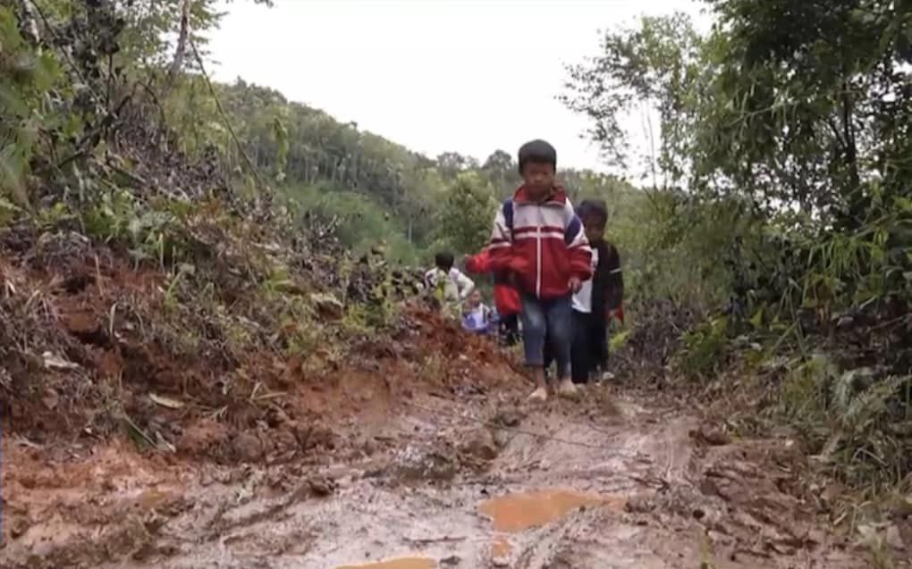
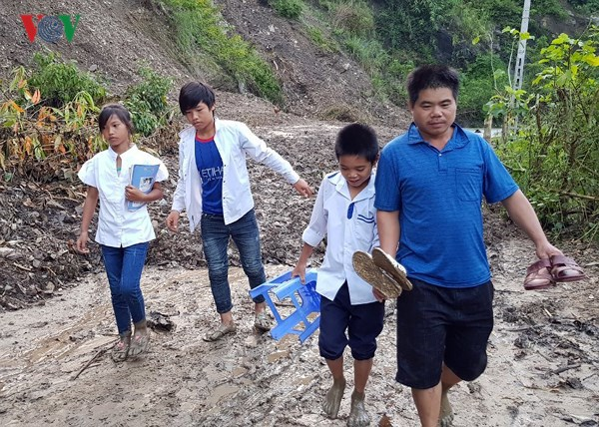
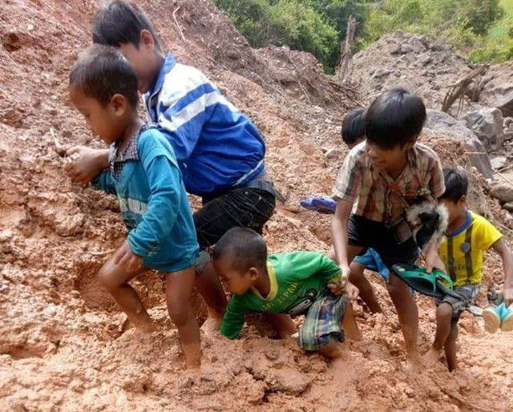

Slide 5
TIẾNG VIỆT
CON ĐƯỜNG ĐẾN TRƯỜNG
Đỗ Đăng Dương

Slide 6
Con đường đến trường
Con đường đưa tôi đến trường nằm vắt vẻo lưng chừng đồi. Mặt đường mấp mô. Hai bên đường lúp xúp những bụi cây cỏ dại, cây lạc tiên. Cây lạc tiên ra quả quanh năm. Vì thế, con đường luôn phảng phất mùi lạc tiên chín. Bọn con gái lớp tôi hay tranh thủ hái vài quả để vừa đi vừa nhấm nháp.
Có đoạn, con đường như buông mình xuống chân đồi. Ngày nắng, tôi và lũ bạn thường thi xem ai chạy nhanh hơn. Gió vù vù bên tai. Đất dưới chân xốp nhẹ như bông, thỉnh thoảng một viên đá dăm hoặc một viên sỏi nhói nhẹ vào gan bàn chân.
Vào mùa mưa, con đường lầy lội và trơn trượt. Để khỏi ngã, tôi thường tháo phăng đôi dép nhựa và bước đi bằng cách bấm mười đầu ngón chân xuống mặt đường. Đôi khi chúng tôi phải đi cắt qua cánh rừng vầu, rừng nứa vì nhiều khúc đường ngập trong nước lũ.
Cô giáo tôi là người vùng xuôi. Bàn chân cô lẫn vào bàn chân học trò trên con đường đi học. Ấy là do nhiều hôm mưa rét, cô thường đón đường, đi cùng chúng tôi vào lớp. Vì thế, tôi chẳng nghỉ buổi học nào.

Slide 7
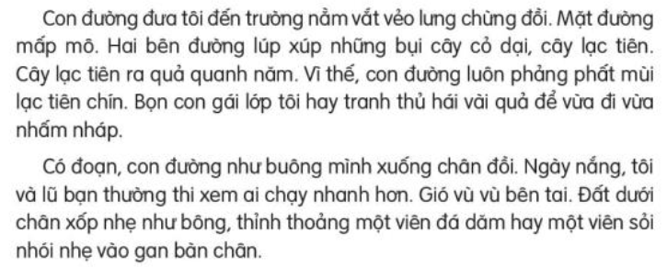
Chia đoạn
1
2

Slide 8
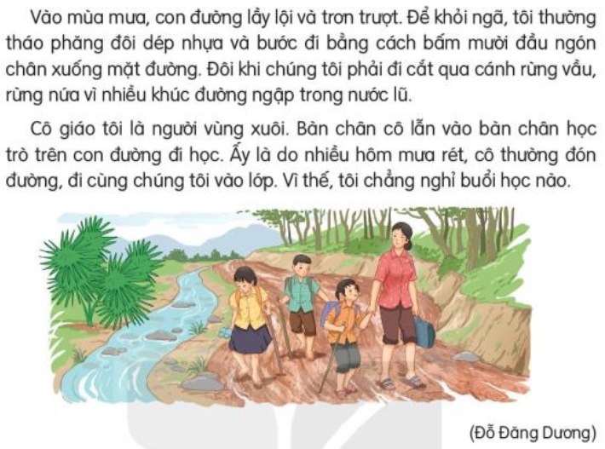
3
4

Slide 9

Tiếng Việt
CON ĐƯỜNG ĐẾN TRƯỜNG
Đỗ Đăng Dương
Luyện đọc từ khó
vắt vẻo, lúp xúp, lầy lội, nhấm nháp
trơn trượt, rừng nứa

Slide 10
Tiếng Việt
CON ĐƯỜNG ĐẾN TRƯỜNG
Đỗ Đăng Dương
Để khỏi ngã,/tôi thường tháo phăng đôi dép nhựa / và bước đi bằng cách/ bấm mười đầu ngón chân xuống mặt đất.//

Slide 11
Tiếng Việt
CON ĐƯỜNG ĐẾN TRƯỜNG
Đỗ Đăng Dương
Luyện đọc nhóm

Slide 12





Tiếng Việt
CON ĐƯỜNG ĐẾN TRƯỜNG
Đỗ Đăng Dương
Tìm hiểu bài
Câu 1: Ở đoạn 1, con đường đến trường của bạn nhỏ hiện lên như thế nào?
Hình dáng con đường: nằm vắt vẻo lưng chừng đồi.
Bề mặt đường: mấp mô
Hai bên đường: lúp xúp cây cỏ dại, cây lạc tiên.
Hình dáng con đường
Bề mặt đường
Hai bên đường
Notes:
Kích vào khung chứa tình huống để hiện ra hình của tình huống.
Nhóm HS chọn tình huống nào thì GV nhấn chọn tình huống đó

Slide 13
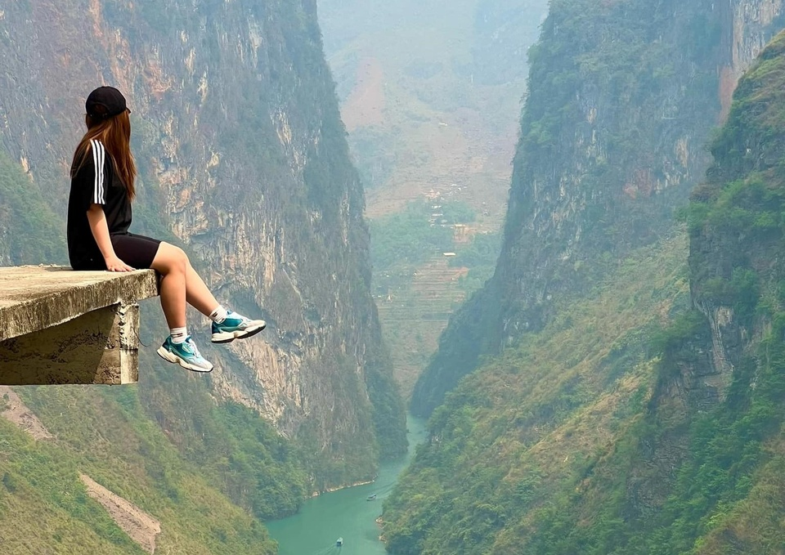
Vắt vẻo
là ở vị trí trên cao nhưng ko có chỗ tựa vững chắc.

Slide 14
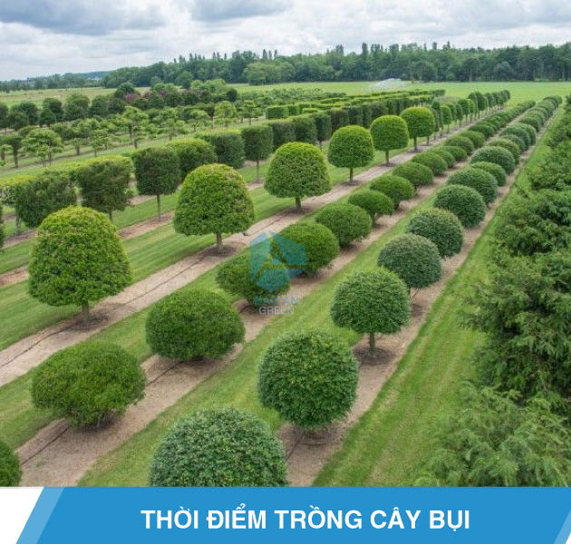
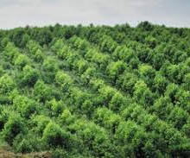
Lúp xúp: Ở liền nhau, thấp và sàn sàn như nhau.

Slide 15
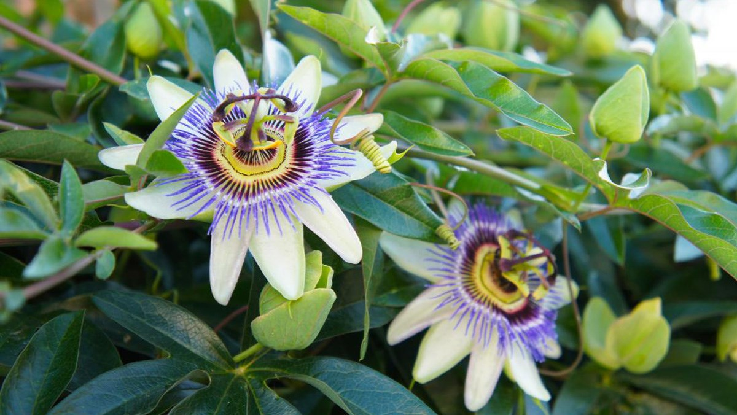
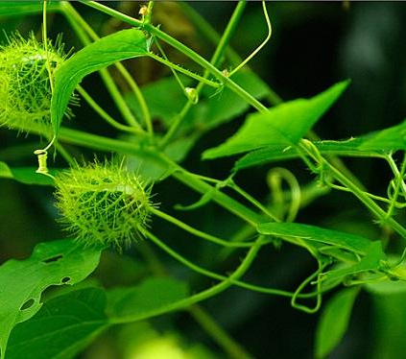
Cây lạc tiên : từ chỉ một loại cây dây leo, mọc leo, lá hình tim, hoa mọc ở kẽ lá, quả mọng.

Slide 16
TIẾNG VIỆT
CON ĐƯỜNG ĐẾN TRƯỜNG
Câu 2: Con đường được miêu tả như thế nào?
- Vào những ngày nắng:
- Vào những ngày mưa:
Con đường như buông mình xuống chân đồi, đất dưới chân xốp nhẹ như bông, thỉnh thoảng một viên đá dăm hay một viên sỏi nhói nhẹ vào gan bàn chân.
Đường lầy lội và trơn trượt.

Slide 17
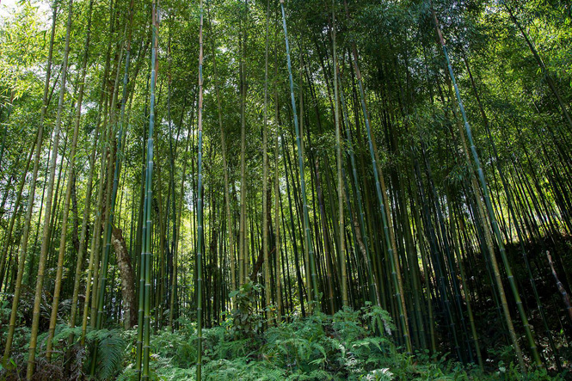

Vầu: cây cùng họ với tre, thân to, mình mỏng nhưng rắn, thường dùng làm nhà.

Slide 18
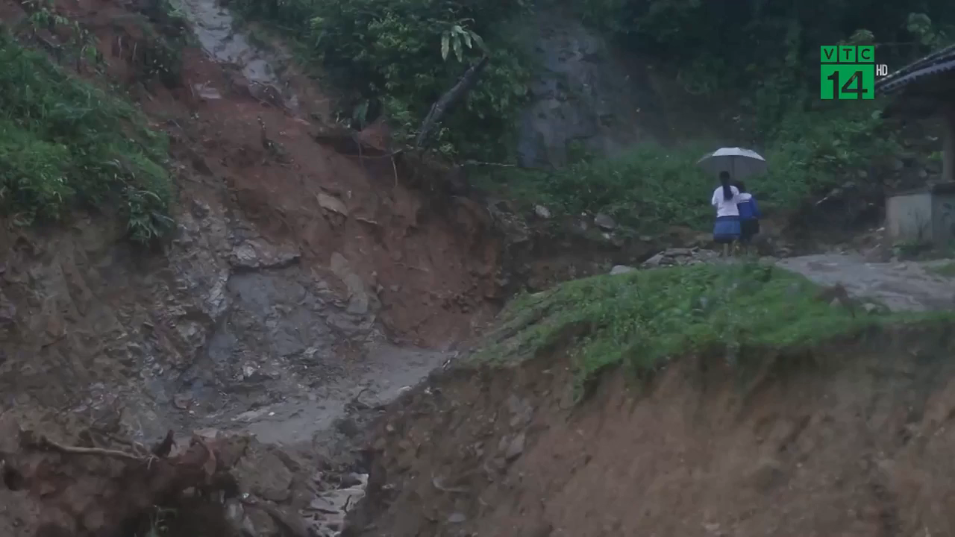

Slide 19
TIẾNG VIỆT
CON ĐƯỜNG ĐẾN TRƯỜNG
Đỗ Đăng Dương
Câu 3: Vì sao các bạn nhỏ không nghỉ một buổi học nào kể cả khi trời mưa rét?
Nhiều hôm mưa rét, cô giáo thường đón đường, đi cùng các bạn nhỏ vào lớp. Vì thế các bạn nhỏ không nghỉ buổi học nào.

Slide 20
TIẾNG VIỆT
CON ĐƯỜNG ĐẾN TRƯỜNG
Đỗ Đăng Dương
Câu 4: Tìm câu văn cho thấy sự tận tuỵ của cô giáo miền xuôi đối với học sinh của mình.
Bàn chân cô lẫn vào bàn chân học trò trên con đường đi học. Ấy là do nhiều hôm mưa rét, cô thường đón đường, đi cùng chúng tôi vào lớp

Slide 21
TIẾNG VIỆT
CON ĐƯỜNG ĐẾN TRƯỜNG
Đỗ Đăng Dương
Câu 5: Theo em, bạn nhỏ có tình cảm như thế nào với cô giáo?
Theo em, bạn nhỏ rất yêu cô giáo, bạn nhỏ hiểu được tình yêu thương bao la của cô giáo dành cho các bạn nhỏ và nỗi vất vả của cô giáo khi đón các bạn nhỏ đi học.

Slide 22
TIẾNG VIỆT
CON ĐƯỜNG ĐẾN TRƯỜNG
Đỗ Đăng Dương
Câu 6: Con đường đi học của các bạn nhỏ trong bài gợi cho em những suy nghĩ gì?
Các bạn nhỏ trong bài đọc rất ham học. Dù con đường đến trường rất vất vả và gặp nhiều khó khăn nhưng các bạn nhỏ vẫn vượt qua được những điều đó và đến lớp đều đặn, không nghỉ buổi nào.
Notes:
Kích vào khung chứa tình huống để hiện ra hình của tình huống.
Nhóm HS chọn tình huống nào thì GV nhấn chọn tình huống đó

Slide 23
TIẾNG VIỆT
CON ĐƯỜNG ĐẾN TRƯỜNG
Đỗ Đăng Dương
Nội dung bài:
Bài đọc cho biết các bạn nhỏ miền núi đi học rất vất vả, khó khăn, nhất là trời mưa nhiều và lũ lụt. Mặc dù khó khăn vất vả nhưng các bạn vẫn yêu trường lớp, yêu cô giáo của các bạn nhỏ.
Notes:
Kích vào khung chứa tình huống để hiện ra hình của tình huống.
Nhóm HS chọn tình huống nào thì GV nhấn chọn tình huống đó

Slide 24
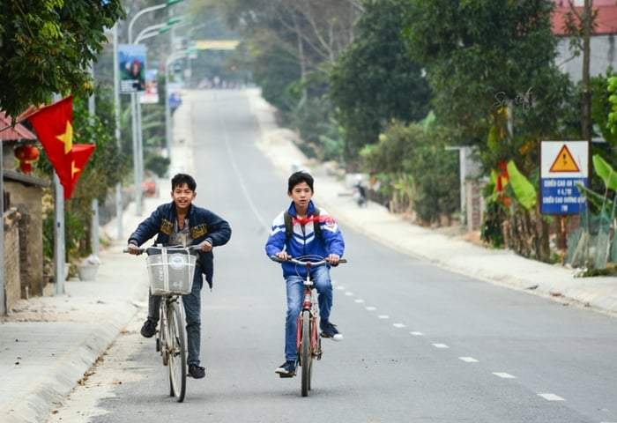
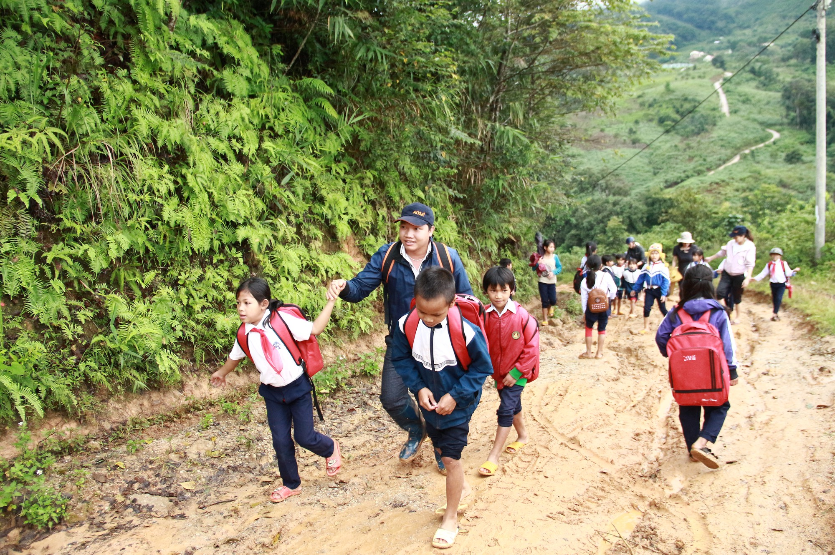
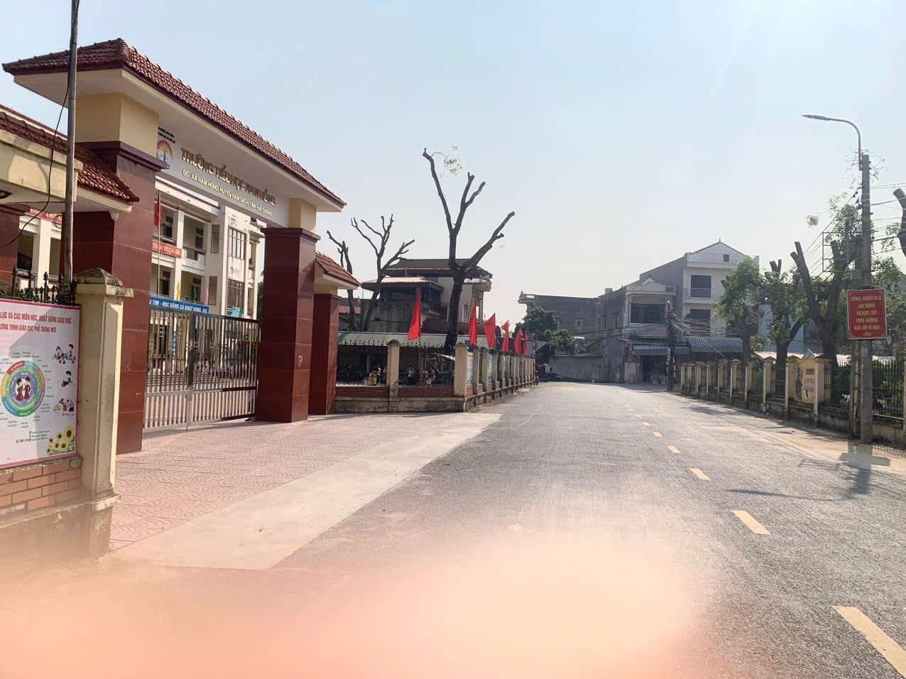

Slide 25
TIẾNG VIỆT
CON ĐƯỜNG ĐẾN TRƯỜNG
Đỗ Đăng Dương
Con đường đến trường của em như thế nào? Mỗi ngày đi học trên con đường đó em có suy nghĩ gì?

Slide 26
TIẾNG VIỆT
CON ĐƯỜNG ĐẾN TRƯỜNG
Đỗ Đăng Dương
LUYỆN ĐỌC LẠI

Slide 27
TIẾNG VIỆT
CON ĐƯỜNG ĐẾN TRƯỜNG
Đỗ Đăng Dương
ĐỌC TRƯỚC LỚP

Slide 28
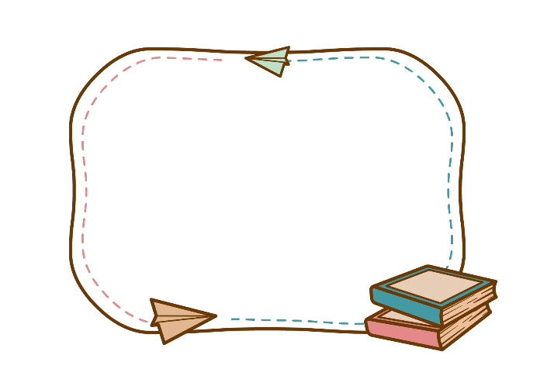
TIẾNG VIỆT
CON ĐƯỜNG ĐẾN TRƯỜNG
Đỗ Đăng Dương
Con đường đến trường của em như thế nào? Mỗi ngày đi học trên con đường đó em có suy nghĩ gì?
VẬN DỤNG

Slide 29

TẠM BIỆT VÀ HẸN GẶP LẠI

